Slide 1
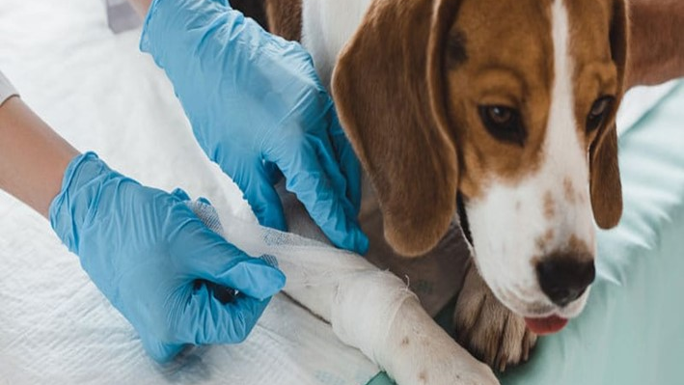



LESSON-02
मृत शरीर प्रबंधन और काराकास प्रबंधन
पाठ 02
पशु प्राथमिक चिकित्सा और आपातकालीन देखभाल
By:-INSP/GD-SHANTILAL JATIA
NDRF | DBM-CM | INDIA
PPT 2 - 1

Slide 2
उद्देश्यों
इस पाठ को पूरा करने के बाद, आप सक्षम होंगे :
1
  पशु प्राथमिक उपचार और इसकी महत्ता से परिचित होना।
  पशु आपात स्थितियों की 03 श्रेणियों के बारे में जानें।
  प्राथमिक उपचार के दौरान उत्तरदाताओं की सुरक्षा और पशु की रोकथाम के बारे में जानें। ...
2
3

Slide 3
उद्देश्यों
इस पाठ को पूरा करने पर, आप सक्षम होंगे:
4
  चोटिल जानवर की परीक्षा की प्रक्रिया के बारे में जानें।
  विभिन्न आपात स्थितियों के दौरान प्राथमिक चिकित्सा प्रक्रिया के बारे में जानें।
  नागिन के काटने और जहर के मामले में निपटने की प्रक्रिया से परिचित रहें।
5
6

Slide 4
पशु बचाव के उद्देश्य
पशुओं की जान बचाएँ
दुख को रोकें
आर्थिक नुकसान को कम करें
सार्वजनिक स्वास्थ्य बनाए रखें।

Slide 5
पशु प्राथमिक उपचार
प्राथमिक उपचार घायल जानवरों या अचानक बीमारियों से पीड़ित लोगों के अस्पताल में भर्ती होने से पूर्व दिया जाने वाला तात्कालिक इलाज है।

Slide 6
प्राथमिक चिकित्सा क्यों महत्वपूर्ण है?
जीवन को बनाए रखना
पीड़ा और दुख को कम करना
स्थिति के बिगड़ने से रोकना
उपचार को बढ़ावा देना।

Slide 7
पशु प्राथमिक चिकित्सा - प्रारंभिक चरण
प्रथम चिकित्सा देने से पहले, स्थिति का आंकलन करें।
अपने या दूसरों क खतरे के लिए।
घायल जानवर आमतौर पर दर्द में होते हैं और काट सकते हैं।
सुनिश्चित करें कि जानवर सही तरीके से रोक दिया गया है।
कभी भी अपने या दूसरों को खतरे में न डालें।
PPT 2 -

Slide 8
प्राथमिक चिकित्सा की सीमाएँ
पशु चिकित्सक अधिनियम 1966 के तहत।
कोई भी पशु चिकित्सा सर्जरी करने की अनुमति नहीं है।
जब तक वे पशु चिकित्सक रजिस्टर में पंजीकृत नहीं हैं।

Slide 9
पशु चिकित्सा सर्जरी के रूप में क्या वर्गीकृत है?
बीमारियों और चोटों का निदान, जिसमें diagnostic परीक्षण शामिल हैं
ऐसे निदान के आधार पर सलाह देना।
जानवरों का चिकित्सीय और शल्य चिकित्सा उपचार।
शल्य प्रक्रियाएँ।

Slide 10
पशु आपातकाल का वर्गीकरण
जानलेवा घटनाएँ।
तत्काल ध्यान की आवश्यकता
छोटी

Slide 11
पशु जीवन-खतरे में आपात स्थिति
बेहोशी
साँसों में परेशानी या नीलेपन के साथ सचेतन गिरावट
गंभीर रक्तस्राव
गंभीर जलन
जहर का सेवन
नागिन के काटने ...
PPT 2 -

Slide 12
प्राणी आपातकाल जिसमें तुरंत ध्यान देने की आवश्यकता है
चेतनात्मक पतन
श्वसन कठिनाई
हड्डियों का टूटना / विस्थापन
आँखों से खून बहना
गहरा जख्म
गंभीर मूत्र विकार
डायस्टोपिया
PPT 2 -

Slide 13
पशु छोटे आपातकाल
कीट के डंक।
हल्की चोटें (जहाँ रक्तस्राव को पट्टी बांधने से आसानी से नियंत्रित किया जा सकता है)
छोटे जले
फोड़े
हल्की लंगड़ापन
रक्तागम(हीमाटूरिया)
PPT 2 -

Slide 14
प्रतिक्रियाकर्ता सुरक्षा और व्यक्तिगत सुरक्षा उपकरण (ज़ूनोटिक रोग)
खतरों का आकलन करें (बिजली की लाइनें, पानी, यातायात, सांप/रासायनिक )
पीपीई: हेलमेट, आंखों की सुरक्षा, चमड़े + डिस्पोजेबल दस्ताने, मास्क/N95, बूट, कवरऑल्स
हाथ की स्वच्छता, घाव की सुरक्षा, तेज धार वाली वस्तुओं/जैविक कचरे का प्रोटोकॉल
रेबीज के संपर्क और लेप्टोस्पाइरोसिस के खतरों—रिपोर्ट करें और चिकित्सा सलाह प्राप्त करें
Notes:
All suspected rabies exposures require immediate PEP via medical officer. If anthrax suspected (sudden death, bleeding from orifices), do not necropsy; coordinate with vets for safe disposal.

Slide 15
हैंडलिंग और अंकुश (प्रजातियों की बुनियादी जानकारी)
गाय/भैंस: नथ, कंधे/पैर की रस्सियाँ; कभी भी सींग/पूंछ से खींचें नहीं।
घोड़े: शांत करने के लिए आंखों पर पट्टी बांधें; बाईं तरफ से ले जाएं; कंधे के पास खड़े रहें।
छोटे मांसपेशी जानवर: जबड़े/छाती के नीचे पकड़ें; ऊन/त्वचा से उठाने से बचें।
कुत्ते/बिल्ली: यदि श्वसन संकट में नहीं हैं तो हिप्स केज, म्यूज़ल का उपयोग करें; ढके हुए वाहक।
Notes:
Practice knots and low‑stress handling. Avoid overcrowding and loud noises.

Slide 16
प्राथमिकता निर्धारण और टैग्स
तत्काल (लाल): वायुमार्ग में रुकावट, गंभीर रक्तस्राव, गिरने के साथ साँप के काटने।
विलंबित (पीला): स्थिर फ्रैक्चर, मध्यम जलन।
न्यूनतम (हरा): छोटे घाव; मालिक देखभाल में मदद कर सकता है।
अपेक्षित (काला): न जीवित रहने योग्य— पशु चिकित्सा केवल निर्णय करेगी
Notes:
Use simple tags/paint. Align with IRS (Form 214 activity log).

Slide 17
घायल जानवर की प्राथमिक परीक्षा
A: वायु मार्ग - रुकावटों को साफ करें; कुत्तों/बिल्ली में हाथ मुँह में डालने से बचें।
B: श्वसन - छाती की गति पर नज़र रखें; छोटे जानवरों के लिए रिकवरी स्थिति।
C: संचरण - कैपिलरी रिफिल, नाड़ी; बाहरी रक्तस्राव को नियंत्रित करें।
D: विकलांगता - जागरूकता, दौरे; रीढ़ की हड्डी के लिए सावधानियाँ।
E: प्रदर्शन - घावों, गर्म/ठंडे तनाव, टैग/पहचान की जांच करें।
ABCDE
PPT 2 -

Slide 18
घायल जानवर की परीक्षा
किसी भी परीक्षण को विधिपूर्वक किया जाना चाहिए।
यह सुनिश्चित करने के लिए कि कोई क्षेत्र छूट न जाए। परीक्षण आमतौर पर सिर से शुरू होते हैं।
शरीर के सभी क्षेत्रों की जांच की जानी चाहिए।
असामान्य सूजन, रक्तस्राव, डिस्चार्ज, विकृति, फ्रैक्चर, घाव या दर्द के संकेतों को नोट किया जाना चाहिए।
Notes:
Carry species-appropriate kits: halters, ropes, webbing, slings, blankets, muzzles, carriers. Train on knots (bowline, figure-8, prusik) and low-angle haul systems for large animals.

Slide 19
घायल जानवर की परीक्षा
Cont…
नाक - खून बहना (एपिस्टैक्सिस) और यह एक या दोनों नथुनों से मौजूद है या नहीं।
मुंह - श्लेष्म झिल्ली का रंग - गुलाबी होना चाहिए।
- दरारे लगी हुई दांत
- अल्सरित जीभ या अजीब गंध जो विषाक्तता को इंगित कर सकती है
Notes:
Carry species-appropriate kits: halters, ropes, webbing, slings, blankets, muzzles, carriers. Train on knots (bowline, figure-8, prusik) and low-angle haul systems for large animals.

Slide 20
घायल जानवर की परीक्षा
Cont…
आंखें - संयोजक झिल्ली का रंग (गुलाबी - सामान्य; पीला - पीलिया; नीला - साइनोसिस; पीला - सदमे या रक्त की कमी; लाल - विषाक्तता, गर्मी का रोग)।
कान - रक्तस्राव।
खोपड़ी - चोटें।
अंग - चोटें, विकृतियाँ, घाव, लकवा, कार्यक्षमता की हानि।.
Notes:
Carry species-appropriate kits: halters, ropes, webbing, slings, blankets, muzzles, carriers. Train on knots (bowline, figure-8, prusik) and low-angle haul systems for large animals.

Slide 21
घायल जानवर की परीक्षा
Cont…
रिब केज - फैक्चरड रिब्स या सीने में घाव।
पेट - चोट या सूजन (आंतरिक रक्तस्राव का संकेत दे सकता है)।
स्पाइन - असामान्यताएँ जो फ्रैक्चर या डिसलोकेशन का संकेत देती हैं।
पेल्विस - फ्रैक्चर्स, असामान्यताएँ।
Notes:
Carry species-appropriate kits: halters, ropes, webbing, slings, blankets, muzzles, carriers. Train on knots (bowline, figure-8, prusik) and low-angle haul systems for large animals.

Slide 22
घायल जानवर की परीक्षा
Cont…
पेरिनियल क्षेत्र - प्रीप्यूस योनि या गुदा से रक्तस्राव जो आंतरिक रक्तस्राव का संकेत दे सकता है।
पूंछ - स्वैच्छिक आंदोलन।
सामान्य शरीर की सतह - फर का मटिंग जो एक अंतर्निहित घाव का संकेत दे सकता है।
Notes:
Carry species-appropriate kits: halters, ropes, webbing, slings, blankets, muzzles, carriers. Train on knots (bowline, figure-8, prusik) and low-angle haul systems for large animals.

Slide 23
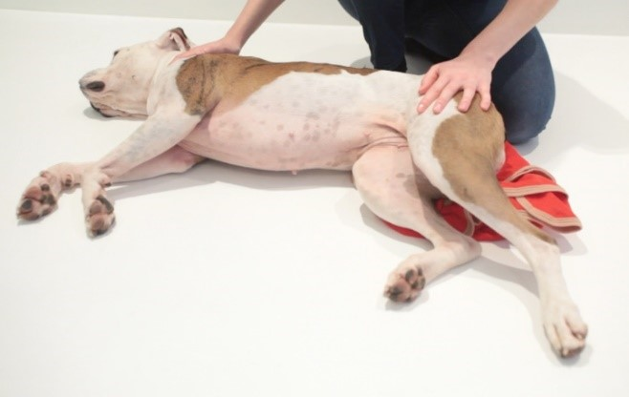
पशु के लिए रिकवरी स्थिति
किसी भी घायल जानवरों को पुनर्प्राप्ति स्थिति में रखें।
परामर्श के लिए पशु चिकित्सा सर्जरी से संपर्क करें।
जानवर को इसके दाहिने तरफ लिटाएं।
बाईं ओर पहुंच प्राप्त करने के लिए ताकि हृदय की धड़कन को महसूस किया जा सके।
यदि आवश्यक हो तो कार्डियक मसाज किया जाना चाहिए।
हवा की नलियों को खोलने के लिए सिर और गर्दन को सीधा करें।
PPT 2 -

Slide 24
पशुओं का प्राथमिक उपचार
साफ कपड़े/गौज से सीधा दबाव; यदि आवश्यक हो तो दबाव पट्टी लगाएँ।
भयानक खून बहने की स्थिति में, पशु चिकित्सक के निर्देश के बिना अंगों पर टूरनीकेट से बचें।
घावों को साफ पानी/नमकीन से धोएं; ढकें; गहरे घावों पर पाउडर से बचें।
काटने के घाव: उच्च संक्रमण का जोखिम—सुरक्षित रखें और संदर्भित करें।
रक्तस्राव नियंत्रण और घाव
PPT 2 -
Notes:
Pack large bleeding with clean dressings. Do not remove stuck clots—layer more dressings.

Slide 25
घाव की सफाई और पट्टी बांधना
साफ पानी/सलाइन से फ्लश करें; यदि प्रशिक्षित हैं तो बालों को काटें।
गैर-अनुवर्ती ड्रैसिंग लागू करें; पैड; एक संगत बैंडेज के साथ सुरक्षित करें।
बैंडेज के विषम भाग में संचलन की जांच करें; हर 2-4 घंटे में पुनः जांच करें।
त्वचा/ खाल पर सीधे तंग इलास्टिक से बचें।
Notes:
Photograph before/after. Note time of dressing. Escalate deep/contaminated wounds to vets.

Slide 26
पशुओं का प्राथमिक उपचार
बिगड़ा हुआ संदिग्ध, क्रेपिटस, वजन न उठाने वाला।
जोड़ों को ऊपर/नीचे स्थिर करें; पैडेड स्प्लिंट/बोर्ड का उपयोग करें।
बड़े जानवर: स्लिंग/फॉरवर्ड असिस्ट का उपयोग करें; कभी भी अंगों से न उठाएं।
संदिग्ध रीढ़ की चोट: हरकत को न्यूनतम करें; यदि संभव हो तो रीढ़ के बोर्ड का उपयोग करें।
फ्रैक्चर, डिस्लोकेशन और रीढ़ की हड्डी के सुरक्षा उपाय
PPT 2 -
Notes:
Pain control only by veterinarian. Document time of splinting and neuro status if possible.

Slide 27
पशुओं का प्राथमिक उपचार
गर्मी का तनाव: छाया, हवा का प्रवाह, हल्की बौछार; कमर/गर्दन पर ठंडा पानी दें ।
हाइपोथर्मिया: सुखाना, कंबल, गर्म (गर्मी नहीं) पैक को केंद्र में रखें
पानी की कमी: त्वचा का खिंचाव, धँसी हुई आँखें; यदि सचेत हो तो थोड़ा-थोड़ा पानी दें।
उष्मा तनाव, हाइपोतर्मिया और निर्जलीकरण
PPT 2 -
Notes:
Monitor rectal temperature when possible. Heat stroke = emergency—urgent vet referral.

Slide 28
प्राथमिक चिकित्सा सामग्री
दस्ताने, गैज़/रोल, दबाव पट्टियाँ, saline, एंटीसेप्टिक, कैंची
स्प्लिंट्स, त्रिकोणीय पट्टियाँ, स्लींग, कंबल, मुंहबंद, पट्टे/हॉल्टर्स
थर्मामीटर, टॉर्च, टैग/मार्कर, फॉर्म, कैमरा
पानी, कटोरे, ओआरएस, टार्प; जैव संकट बैग, कीटाणुनाशक
Notes:
Never attach slings to limbs or neck. Keep animal’s head above water/mud. Pre-plan with Fire Services and SDRF for rigging support.

Slide 29
प्राथमिक चिकित्सा सामग्री
Cont…
कुत्ते की मुंहबंद (या नॉन-स्टेच बैंडेज की लंबाई)
स्वैब्स नेल क्लिपर्स का उपयोग लंबे या टूटे हुए नाखूनों को काटने के लिए करें
Antiseptic wash e.g . हिबिस्क्रब
गोल सिरे वाले कैंची
नमक - घाव साफ करने के लिए 1 चम्मच नमक को 1 पिंट पानी में मिलाएं
चिपचिपा टेप
Notes:
Never attach slings to limbs or neck. Keep animal’s head above water/mud. Pre-plan with Fire Services and SDRF for rigging support.

Slide 30
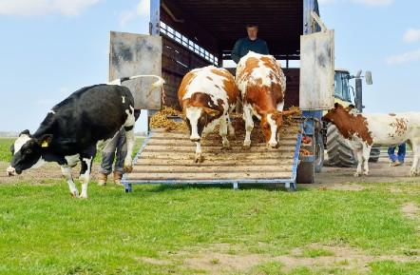
निकासी और परिवहन योजना
उच्च भूमि वाले क्षेत्रों और मार्गों की पूर्व पहचान करें
लोड क्रम: पहले शांत वालो को लोड करें; ओवरलोडिंग से बचें; प्रजातियों/लिंग के लिए विभाजित करें
हवा का संचार और विश्राम स्टॉप; ; हर 4–6 घंटे में कम से कम पानी दें
जानवरों को मालिकों से जोड़ना और प्रकट करना; उतारने पर सुरक्षा
PPT 1 -
Notes:
Use temporary permits if inter-district movement controls are active. Clean/disinfect vehicles after each trip.

Slide 31
नागिन का डंक: जोखिम और पहचान
उच्च जोखिम वाले क्षेत्र: बाढ़ का मलबा, जलमग्न खेत, लकड़ियों के ढेर, गोदाम
चिकित्सकीय रूप से महत्वपूर्ण साँप (भारत): Russell’s viper, Echis, cobras, kraits, saw‑scaled viper
पशुओं में लक्षण: भौंकना /संकोच(collaspe), रक्तस्राव/सूजन (viper), लकवा (न्यूरोटॉक्सिक)
PPT 1 -
Notes:
Follow local bylaws and AWBI welfare requirements. Provide complaint mechanism for owners. Maintain feeding logs and vet records.

Slide 32
वेनम वर्गीकरण
न्यूरोटॉक्सिक
हेमोटॉक्सिक
मायोटॉक्सिक
Notes:
Key lesson: pre-identified high ground and community animal volunteers accelerated rescue; fodder logistics were critical.

Slide 33
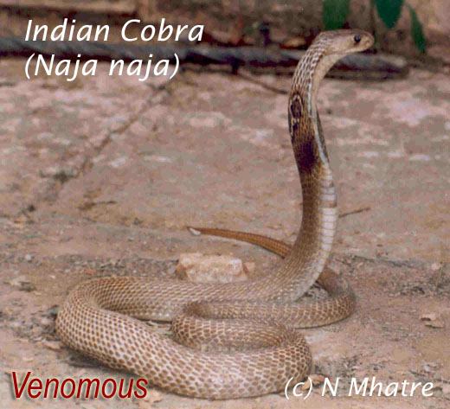
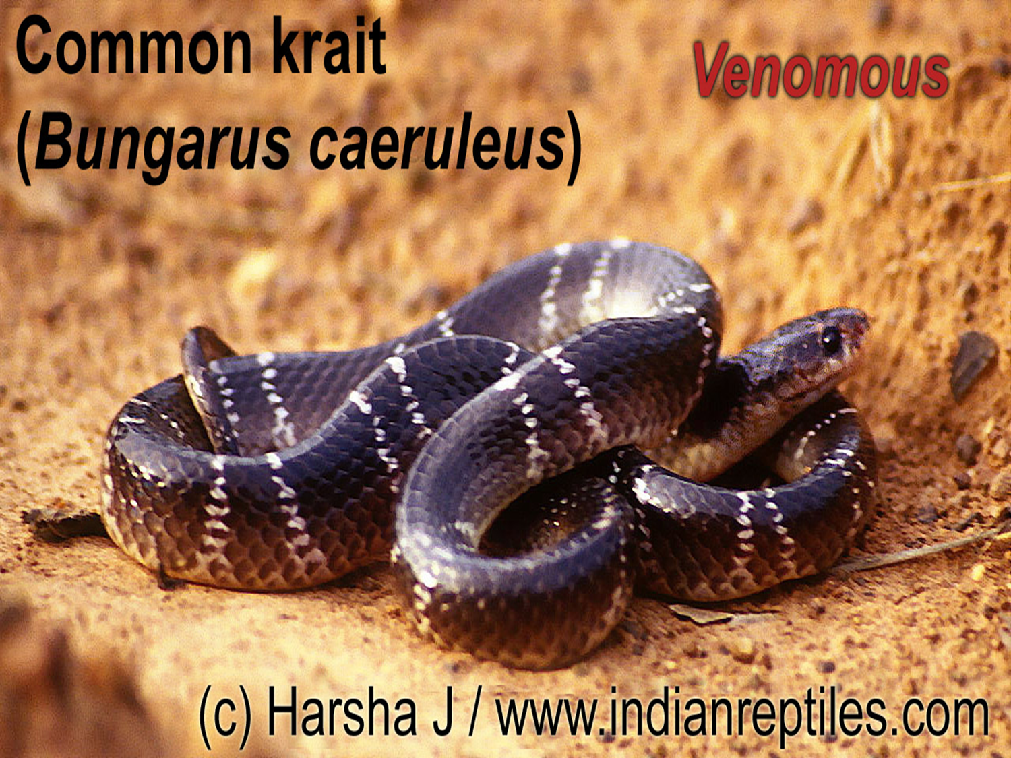
SNAKES OF CONCERN IN INDIA

Slide 34
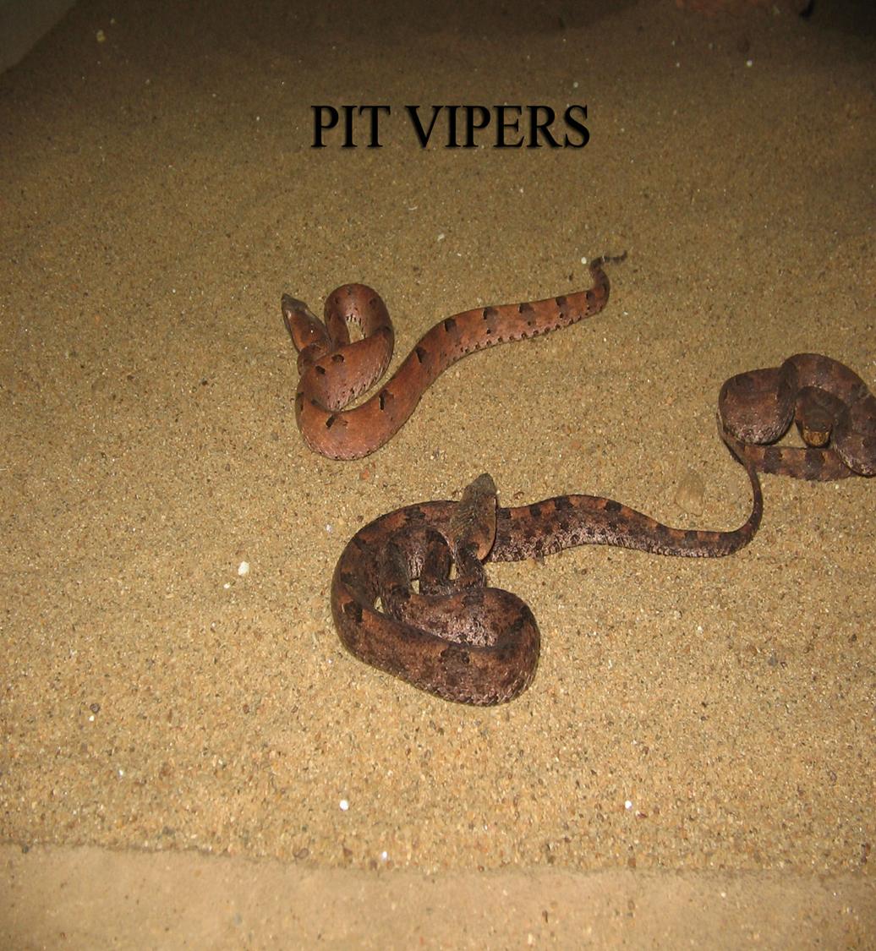
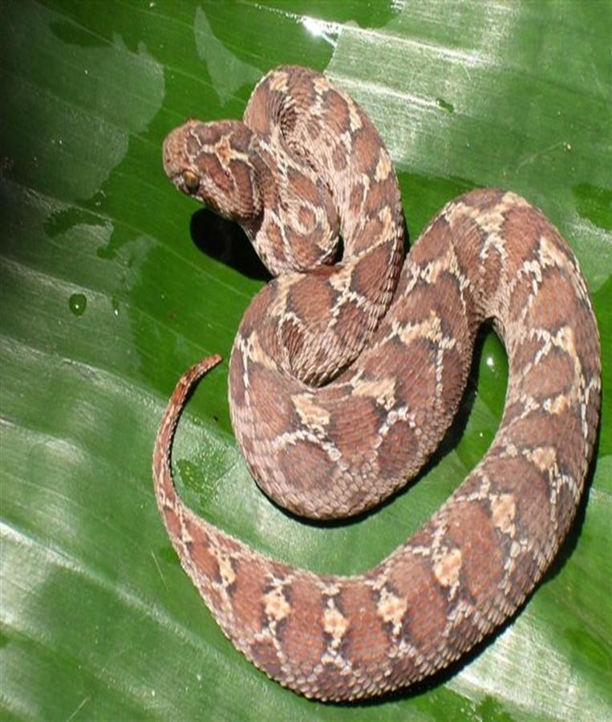
SNAKES OF CONCERN IN INDIA
Saw Scaled Viper

Slide 35
सर्पदंश के नैदानिक लक्षण
कांपना
उल्टी करना
लार, थूकना, झाग बनाना
दस्त
पीठ के पैरों में कमजोरी और अस्थिरता
बड़ी हुई पुतलियाँ
श्वसन संकट
पेशाब में खून
काटने के घाव के क्षेत्र में या उसके चारों ओर सूजन
काटने के घाव से लगातार खून बहना

Slide 36
सांप के काटने: करने योग्य बातें (जानवरों के लिए पहला सहायता)
दूर हटें; आश्वासन दें; गतिविधि को कम करें - यदि संभव हो तो ले जाएं
एक स्पलिंट के साथ अंग को अचल करें; कॉलर/हैटर/गहने हटाएं
दिल के स्तर पर काटें रखें; सूजन के किनारे को चिह्नित करें; समय रिकॉर्ड करें
यात्रा के दौरान श्वास और चेतना की निगरानी करें
यदि जानवर को साँस लेने में परेशानी हो रही है तो ऑक्सीजन प्रदान करना।
पोषण संबंधी सहायता

Slide 37
सर्पदंश: नहीं करने योग्य बातें (साक्ष्य के आधार पर)
कोई काटना/चूसना/बर्फ/बिजली के झटके/जड़ी-बूटियों के उपचार नहीं
कोई कड़ा टूरनीकेट नहीं - इस्कीमिया/ऊतक क्षति को बढ़ाता है
घाव पर दूध से धोने से बचें; शराब/कॉफी के उपयोग से बचें।
डंक के लिए दबाव अप्रतिबंधन बंधन की सामान्य अनुशंसा नहीं की जाती है - अधिक जानकारी के लिए पशु चिकित्सक/चिकित्सा मार्गदर्शन का पालन करें।

Slide 38
एंटीवेनम चयन/डोज़िंग - पशु चिकित्सा निर्णय
सहायता: वायु मार्ग/ऑक्सीजन, IV तरल पदार्थ, एनाल्जेसिया; एनाफिलैक्सिस के लिए निगरानी करें
न्यूरोटॉक्सिक लक्षणों को वेंटिलेशन सहायता की आवश्यकता हो सकती है
पूर्व-सचेत क्लिनिक; न्यूनतम-गतिशीलता परिवहन
साँप के काटने: पशु चिकित्सा देखभाल और परिवहन
PPT 1 -
Notes:
Follow local bylaws and AWBI welfare requirements. Provide complaint mechanism for owners. Maintain feeding logs and vet records.

Slide 39
विषाक्तता: आपदाओं में सामान्य संपर्क
Pesticides
(ऑर्गनोफॉस्फेट्स/कार्बामेट्स), चूहों का जहर(rodenticides)
ईंधन/तेल/रासायनिक रिसाव; धुआं के कारण श्वास लेना
खाना : यूरिया/एमोनिया, नाइट्रेट/नाइट्राइट, साइनोजेनिक पौधे, माइकोटॉक्सिन
गृह स्वास्थ्य के विषाक्त पदार्थ: मानव औषधियाँ, कीटाणुनाशक, बैटरी
PPT 1 -
Notes:
Set up clean feed/water lines and secure chemical stores in shelters.

Slide 40
ज़हर: प्राथमिक चिकित्सा
स्रोत से हटाएं; ताज़ा हवा लेने के लिए
त्वचा को पानी से डिकॉन्टेमिनेट करें; बचाने वाले के लिए व्यक्तिगत सुरक्षा उपकरण (PPE) का उपयोग करें
उल्टी करने को प्रेरित न करें जब तक कि पशु चिकित्सक सलाह न दे
नमूना/लेबल इकट्ठा करें संभावित विष का पशु चिकित्सक के लिए
Notes:
Activated charcoal only under vet direction. Prioritize airway and circulation.

Slide 41
जहरीला: चेतावनी संकेत और पशुविज्ञान उपचार
Organophosphate: लार उत्पादन, कंपकंपी, बिंदु के आकार की पुतलियाँ — पशुचिकित्सक एट्रोपिन/ऑक्साइम का उपयोग कर सकते हैं
Nitrate/nitrite: भूरी श्लेष्मा झिल्ली— पशु चिकित्सा में मेथिलीन ब्लू का उपयोग किया जा सकता है
Cyanide: तेज साँसें, चमकीला लाल खून— पशु चिकित्सक नाइट्राइट/थायोसाल्फेट का उपयोग कर सकते हैं
Rodenticide (anticoagulant): खून बह रहा है—पशु चिकित्सा विटामिन K1 का उपयोग कर सकते हैं
Notes:
Rescuers must not administer prescription antidotes; focus on rapid referral and safe handling.

Slide 42
प्राथमिक चिकित्सा केंद्र और रिकॉर्ड्स
स्वच्छ पानी, रोशनी और सामग्रियों के साथ ट्रायेज डेस्क
जनगणना मंडल: प्रवेश, उपचार, परिणाम
बीमार जानवरों के लिए पृथक क्षेत्र; footbaths और जैव सुरक्षा
Notes:
Daily vet rounds; referral/ambulance roster. Waste segregation and sharps containers mandatory.

Slide 43
केस अध्ययन– बाढ़ प्रतिक्रिया
जख्मी कुत्ते—सफाई और पट्टी बांधना; पशु चिकित्सक के एंटीबायोटिक्स
साँप के काटने वाले पशु—अचलता, पशु चिकित्सक का एंटीवेनम; सुधार
कीटनाशक के सम्पर्क में आने वाले बकरियाँ—धोना, हवा लगाना, पशु चिकित्सीय उपचार
Notes:
Key lesson: pre-identified high ground and community animal volunteers accelerated rescue; fodder logistics were critical.

Slide 44
सहयोग और रेफरल्स
EOC के माध्यम से AHD पशुविज्ञान सहायता इकाई को सक्रिय करें
AWBI-पंजीकृत एनजीओ एंबुलेंस और आश्रय के लिए
संपर्क सूची: निकटतम क्लीनिक, एंटीवेनम उपलब्धता
1700 घंटे पर दैनिक SITREP; प्राथमिक चिकित्सा आंकड़ों को ट्रैक करें
Notes:
Key lesson: pre-identified high ground and community animal volunteers accelerated rescue; fodder logistics were critical.

Slide 45
KEY REFERENCES
DAHD (2024): पशुओं की बीमारियों के लिए संकट प्रबंधन योजना
NIDM (2022): आपातकाल और आपदाओं में जानवरों के प्रबंधन के लिए हैंडबुक
AWBI: प्राकृतिक आपदाओं और अप्रत्याशित परिस्थितियों के दौरान जानवरों के लिए राहत योजना
MoHFW / NCDC (2024): सांप काटने की रोकथाम और नियंत्रण के लिए राष्ट्रीय कार्य योजना

Slide 46

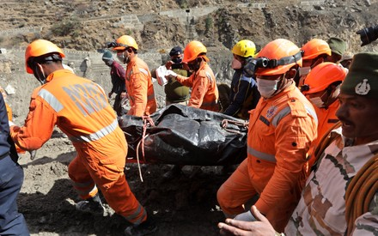
THANK YOU

